Slide 1
МОЦ города Керчи
Королёва Наталья Александровна, методист МОЦ.

Slide 2
НПА по СОЦИАЛЬНОМУ ЗАКАЗУ (2023 г.)
 | Утвержденные МПА для обеспечения формирования и исполнения муниципального социального заказа по направлению деятельности «реализация дополнительных образовательных программ | Полное название МПА (постановление, распоряжение, приказ) | Дата утверждения и № документа | Реквизиты документа, ссылка (введите реквизиты документа и ссылку на размещенный в сети Интернет документ)
1 | Утверждение МПА администрации МО "Об организации оказания муниципальных услуг в социальной сфере при формировании муниципального социального заказа на оказание муниципальных услуг в социальной сфере (шаг 2 в ДК) | Постановление Администрации города Керчи Республики Крым «Об организации оказания муниципальных услуг в социальной сфере при формировании муниципального социального заказа на оказание муниципальных услуг в социальной сфере на территории муниципального образования городской округ Керчь Республики Крым» | от 29.08.2023г. №1826/1-п | https://kerch.rk.gov.ru/documents/5fa0ffbf-34c4-40c0-94df-b682ef1e7a15
2 | Утверждение Порядка формирования муниципальных СЗ на оказание муниципальных услуг в социальной сфере, отнесенных к полномочиям органов местного самоуправления (наименование муниципального образования), о форме и сроках формирования отчета об их исполнении (шаг 4 в ДК) | Постановление Администрации города Керчи Республики Крым «О порядке формирования муниципальных социальных заказов на оказание муниципальных услуг в социальной сфере, отнесенных к полномочиям органов местного самоуправления муниципального образования городской округ Керчь Республики Крым, о форме и сроках формирования отчета об их исполнении» | от 11.09.2023г. №1907/1-п | https://kerch.rk.gov.ru/documents/6f2c00e2-dfdc-48ee-bd5b-ab575bbcbd87
3 | Утверждение порядка предоставления субсидии юрлицам, ИП, физлицам – производителям товаров, работ, услуг на оплату соглашения в рамках СЗ (шаг 10 в ДК) | Постановление Администрации города Керчи Республики Крым «Об утверждении Порядка предоставления субсидии юридическим лицам, индивидуальным предпринимателям, физическим лицам – производителям товаров, работ, услуг на оплату соглашения о финансовом обеспечении затрат, связанных с оказанием муниципальных услуг в социальной сфере в соответствии с социальным сертификатом». Постановление Администрации города Керчи Республики Крым «Об утверждении Порядка предоставления субсидии юридическим лицам, индивидуальным предпринимателям, физическим лицам – производителям товаров, работ, услуг на оплату соглашения о возмещении затрат, связанных с оказанием муниципальных услуг в социальной сфере в соответствии с социальным сертификатом» | от 20.11.2023г. №2575/1-п от 20.11.2023г. №2576/1-п | https://kerch.rk.gov.ru/documents/54d5d632-7db6-4b98-8e73-cf242565f8df https://kerch.rk.gov.ru/documents/57ebe21e-f775-47da-9cc1-e3efba3a5d46
4 | Утверждение акта МО, утверждающего порядки ведения реестров и выдачи социальных сертификатов в рамках СЗ (шаг 12 в ДК) | Не принят (в работе).
5 | Утверждение правил заключения в электронной форме и подписания усиленной квалифицированной электронной подписью лица, имеющего право действовать от имени соответственно уполномоченного органа, исполнителя муниципальных услуг в социальной сфере, соглашений о финансовом обеспечении (возмещении) затрат, связанных с оказанием муниципальных услуг в социальной сфере в соответствии с социальным сертификатом на получение муниципальной услуги в социальной сфере (шаг 14 в ДК) | Не принят (в работе).
6 | Внесение изменений в программу персонифицированного финансирования (шаг 15 в ДК) | Приказ Управления образования Администрации города Керчи «О внесении изменений в приказ Управления образования Администрации города Керчи от 29.12.2022г. №474 «Об утверждении программы персонифицированного финансирования дополнительного образования детей в муниципальном образовании городской округ Керчь Республики Крым на 2023 год» | от 08.11.2023г. №420
7 | Внесение изменений в локальные нормативные акты муниципальных исполнителей услуг (шаг 16 в ДК) | Приказ Управления образования Администрации города Керчи «Об утверждении Форм заявлений и согласий на обработку персональных данных, используемые при формировании в электронном виде социальных сертификатов на получение муниципальной услуги «Реализация дополнительных общеразвивающих программ» и реестра их получателей | от 07.11.2023г. №403
8 | Приказ/Постановление "Утверждение типовой формы соглашения, заключаемого по результатам отбора исполнителей государственных (муниципальных) услуг в социальной сфере (шаг 17 в ДК) | На экспертизе.

Slide 3
НПА по СОЦИАЛЬНОМУ ЗАКАЗУ (переход на 2024 г.)
Перечислить все НПА, которые приняты по шагам ДК по СЗ. Обязательно активные ссылки на НПА, размещенные на сайте администрации
№ | Утвержденные МПА для обеспечения формирования и исполнения муниципального социального заказа по направлению деятельности «реализация дополнительных образовательных программ переход на 2024 год | Полное название МПА (постановление, распоряжение, приказ) | Дата утверждения и № документа | Реквизиты документа, ссылка (введите реквизиты документа и ссылку на размещенный в сети Интернет документ)
1 | Утверждение Порядка определения нормативных затрат на оказание муниципальной услуги в соответствии с социальным сертификатом по реализации дополнительных общеразвивающих программ (шаг 2 в ДК) | Постановление Администрации города Керчи Республики Крым «Об утверждении порядка определения нормативных затрат на оказание муниципальной услуги «Реализация дополнительных общеразвивающих программ» в соответствии с социальным сертификатом» | На экспертизе в прокуратуре
2 | Утверждение муниципального социального заказа на оказание услуг по реализации дополнительных общеразвивающих программ (шаг 6 в ДК) | В работе.
3 | Утверждение программы персонифицированного финансирования (шаг 8 в ДК) | В работе.
4 | Утверждение муниципальных НПА для приведения актов муниципалитета в соответствие с механикой работы федеральных информационных систем Утверждение муниципалитетом проектов актов, подготовленных в шаге 11 Дорожной карты. (шаг 12 в ДК) | В работе.

Slide 4
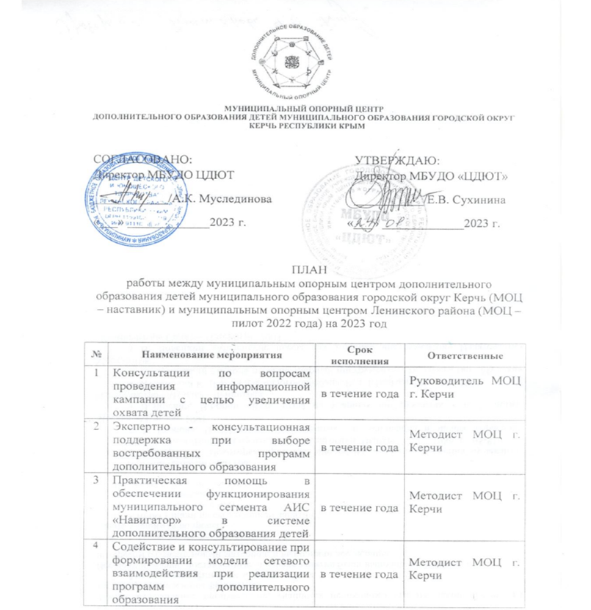
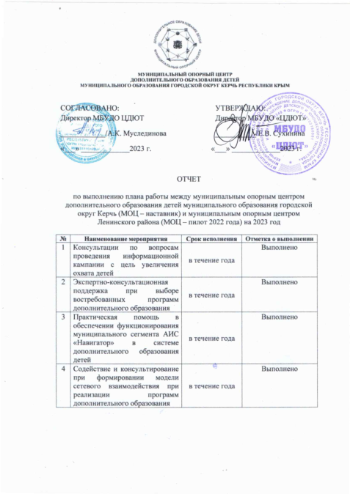
МЕЖМУНИЦИПАЛЬНОЕ НАСТАВНИЧЕСТВО
Отчет о проделанной работе межмуниципального наставничества в 2023 г.

Slide 5
Данные по организациям, которые реализуют программы ДОД
Зарегистрированных в АИС «Навигатор ДО РК»
организаций 60
Организации Федерального значения - 1
Государственных организаций - 5
Муниципальных организаций - 53
Всего в муниципальном образовании г Керчь Республики Крым 2 негосударственные организации, которые имеют лицензию на дополнительное образование детей и взрослых, 1 организация, Образовательный центр «УМКА», зарегистрирована в системе АИС «Навигатор ДО РК» ,что составляет 50%.

Slide 6
По данным Росстата на декабрь 2023 г. в муниципальном образовании Республики Крым общая численность детей в возрасте от 5 до 18 лет составляет – 23 693 чел.
По данным АИС «Навигатор ДО РК» охват детей в возрасте от 5 до 18 лет – 16 738 чел., что составляет 71 % (декабрь 2023 г. )

Slide 7
По данным АИС «Навигатор ДО РК» всего программ 514
РЕЕСТР ПРОГРАММ
на май 2023 г. – 545 программы
(входят летние программы)

Slide 8
Дополнительные общеразвивающие программы
По данным АИС «Навигатор ДО РК» дети в возрасте от 5 до 18 лет получили
услуги ДО в декабре 2023 г. - 23 886.
На май 2023 г. в АИС «Навигатор ДО РК» дети в возрасте от 5 до 18 лет получили услуги ДО 14 205.

Slide 9
Имеющаяся инфраструктура ДОД
НОВЫЕ ДОП. МЕСТА
По данным АИС «Навигатор ДО РК» реализуется 42 программы
в следующих образовательных организациях: МБУДО "ЦДЮТ", МБУДО "ДЮКФП",
МБУДО "ДДЮТ", МБУДО «ЦНТТ», МБОУ г. Керчи РК «Школа № 12», МБОУ г. Керчи РК "Школа № 4 имени А.С. Пушкина«, МБОУ г. Керчи РК «Школа № 11», МБОУ г. Керчи РК «Школа № 9», МБОУ г. Керчи РК МБОУ «Школа №17 им. В. Белик», МБОУ г.Керчи РК "СШ № 1 им .В. Дубинина", МБОУ г. Керчи РК "Школа № 28 имени героев Эльтигена", МБОУ г. Керчи РК «Школа № 15», МБУДО ТКЦ "Киммерия", МБОУ г. Керчи РК «Школа № 23», МБОУ г. Керчи РК «Школа № 25», МБОУ г. Керчи РК «Школа-гимназия № 1», МБОУ г. Керчи РК «Школа № 26», МБОУ г. Керчи РК «Школа № 13», МБОУ г. Керчи РК «Школа № 15».
МОЖНО ВСТАВИТЬ ФОТО творч. объединений по Новым доп. местам
Общее количество услуг в 2023 г. по направленностям ДОП получили 2937 детей

Slide 10
Муниципальная система дополнительного образования детей:
Имеющаяся инфраструктура ДОД. Всего программ по данным АИС «Навигатор ДО РК» - 42, детей обучалось – 2937 чел.

Slide 11
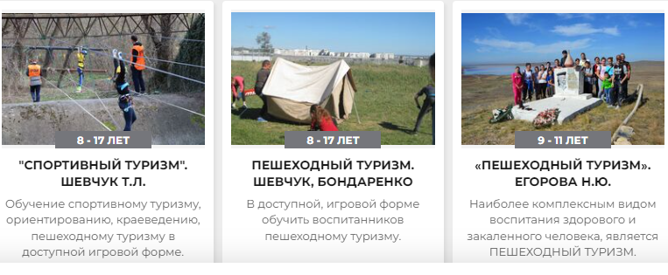
Туристско-краеведческая направленность
По данным АИС «Навигатор ДО РК» всего организаций, которые реализуют программы туристско-краеведческой направленности (далее - ТКН), 16 ( МБОУ г. Керчи РК «Школа № 2», МБОУ г. Керчи РК "Школа № 4 имени А.С. Пушкина«, МБОУ г. Керчи РК «Школа № 11», МБОУ г. Керчи РК МБОУ «Школа №17 им. В. Белик», МБОУ г.Керчи РК "СШ № 1 им .В. Дубинина", МБУДО ТКЦ "Киммерия", МБОУ г. Керчи РК «Школа № 23», МБОУ г. Керчи РК «Школа № 25», МБОУ г. Керчи РК «Школа-гимназия № 1», МБОУ г. Керчи РК «Школа № 13», МБОУ г. Керчи РК «Школа МТЛ», МБОУ г. Керчи РК «Школа № 10», ГБОУРК "КСШИ", ГБПОУ РК "Керченский политехнический колледж", ГБПОУ РК «Керченский технологический техникум», ГБП ОУ РК «КМТК».).
программ по ТКН 33, обучается 2 891 ребенок в возрасте от 5 до 18 лет по данным программам.
Организации, реализующие адаптированные (и/или инклюзивные дополнительные программы по туристско-краеведческой направленности 1,
из них:
- школы-интернаты – 1.
Адаптированных дополнительных общеразвивающих программ по ТКН – 1, по ним обучается 19 детей.
Дополнительных программ музейной деятельности
по туристско-краеведческой 11 и/или социально-гуманитарной направленности 3, обучается по данным программам_505 детей.

Slide 12
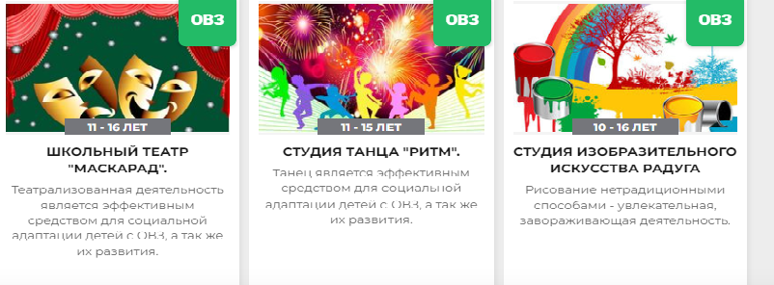
ОВЗ
В муниципальном образовании Республики Крым _8_ организаций, которые реализуют программы для детей с ОВЗ, из них:
- дошкольные образовательные организации – _5_;
- общеобразовательные организации - _1_;
- школы-интернаты – _1_;
- организации дополнительного образования – _1_
По данным АИС «Навигатор ДО РК» реализуется _14_ адаптированных ДОП, по ним обучается __436__детей
По состоянию на май 2023 г. количество адаптированных программ – _12 , по ним обучалось – 246 детей.
По данным АИС «Навигатор ДО РК» реализуется _2_ инклюзивные ДОП, по ним обучается _2_детей

Slide 13
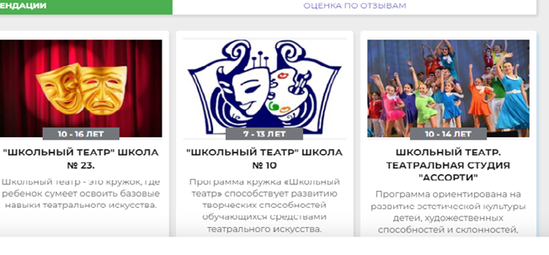
Школьные театры
Всего в муниципалитете организаций, которые реализуют ДОП и программы внеурочной деятельности по Школьным театрам – _15
Всего программ по школьным театрам – __17_,
_8 программ, которые реализуются как внеурочная деятельность
(Шк № 2, Шк № 5, Шк № 9, Шк № 10, Шк № 15, Шк № 22, Шк № 25, Шк-гимназия № 2),
кол-во обучающихся_- 403.
_9 программ – как ДОП (Шк № 1, Шк №4, Шк №10, Шк № 15, Шк № 23, Шк № 11, Шк № 13, Шк № 26, Шк № 17), кол-во обучающихся _- 384.
По данным МОНИТОРИНГА на программах ШТ детей обучается в возрасте от 5 до 18 лет – 787 чел.

Slide 14
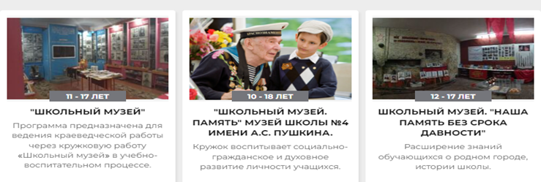
Школьные музеи
Всего в муниципалитете организаций, которые реализуют ДОП и программы внеурочной деятельности по Школьным музеям – 23
Всего программ по школьным музеям – 24,
10 программ, которые реализуются как внеурочная деятельность (МБОУ г. Керчи РК «Школа № 11», МБОУ г. Керчи РК "СШ №19 им. Д.С. Калинина", МБОУ г. Керчи РК «Школа №15 им. ГСС Е.М. Рудневой», МБОУ г. Керчи РК «Школа №26 им. ГСС Д.Т. Доева», МБОУ г. Керчи РК «Школа №9 им. ГСС С.А. Борзенко», МБОУ г. Керчи РК «Школа №12 им. ГСС Н.А. Белякова», МБОУ г. Керчи РК «Школа №2», ГБПОУ РК «КТТ", ГБОУ РК «КУВКИЛИ", ГБОУ РК «КШИФ"), кол-во обучающихся 408;
14 программ – как ДОП (МБОУ г. Керчи РК «Школа-гимназия №1 им. ГСС Е.И. Дёминой», МБОУ г. Керчи РК "Школа №4 им. А.С. Пушкина», МБОУ г. Керчи РК «Школа №11 им. С. Орджоникидзе», МБОУ г. Керчи РК МБОУ «Школа №17 им. В. Белик», МБОУ г. Керчи РК "СШ №1 им. В. Дубинина", МБУДО г. Керчи РК «ТКЦ «Киммерия", МБОУ г. Керчи РК «Школа №23 им. ГСС С.Д. Пошивальникова», МБОУ г. Керчи РК «Школа №25», МБОУ г. Керчи РК «Школа №13», МБОУ г. Керчи РК «Школа №10 им. ГСС И.Е. Петрова», МБОУ г. Керчи РК «Школа №28 им. героев Эльтигена», ГБОУ РК "КСШИ", ГБПОУ РК «КПК", ГБПОУ РК «КМТК».
кол-во обучающихся- 505
По данным МОНИТОРИНГА на программах ШМ детей обучается в возрасте от 5 до 18 лет – 913 чел.

Slide 15
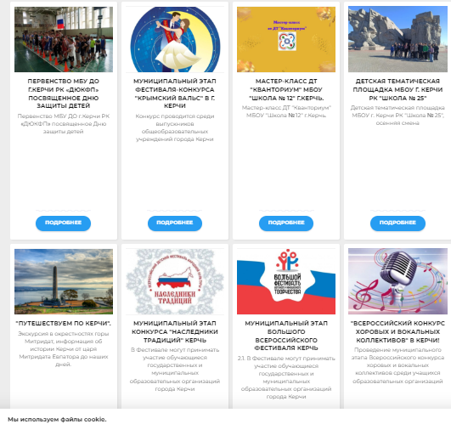
АИС «Навигатор ДОД РК» модуль
«Мероприятия»
По данным АИС «Навигатор ДО РК» всего было проведено 344 мероприятия. Зарегистрировано в мероприятиях 4 690 участников.
По состоянию на май 2023 г. было проведено _201 мероприятий и приняло участие __15 622 ребенка.

Slide 16
Персонифицированное финансирование/Социальный заказ
Количество программ ПФ ДОД с сентября 2023 г. - 75
В состав муниципального экспертного совета входит 109 чел., в составе регионального экспертного совета - 5 чел.

Slide 17
Персонифицированное финансирование/Социальный заказ
На 15 декабря 2023 года число сертификатов, использованных для оплаты по ПФ ДОД составляет 1 658 сертификатов, что составляет 7% от численности детей в возрасте от 5 до 18 лет в Республике Крым (по данным Росстата).
Общее количество выданных сертификатов дополнительного образования в 2023 г. составляет 16 805 (71% от численности детей 5-18 лет).
На 31 мая 2023 года число сертификатов, использованных для оплаты по ПФ, 858 сертификатов, что составляет 4,3 % от численности детей от 5 до 18 лет в муниципальном образовании Республики Крым (по данным Росстата). Общее количество выданных сертификатов дополнительного образования в мае 2023 г. составляет 858 (4,3 % от численности детей 5-18 лет).

Slide 18
ПЕРСОНИФИЦИРОВАННОЕ ФИНАНСИРОВАНИЕ/СОЦИАЛЬНЫЙ ЗАКАЗ
МО | 2023/2024 уч.г.
 | программ | планировалось выдать сертификатов ПФ по ДК | выдано сертификатов ПФ на декабрь 2023 г. (Навигатор)
г Керчь | 75 | 1209 | 1685

Slide 19
НОМИНАЛ СЕРТИФИКАТА
№ | Муниципалитет | 2023 г. (руб.)
1 | г Керчь | 14 440 руб

Slide 20
Участие, организация и проведение муниципальным опорным центром мероприятий различного уровня
Межрегионального уровня
Участие в 6 межрегиональных мероприятиях и прослушали вебинары из цикла «Методическая среда» ВЦХТ и др.
1. Вебинары ВЦХТ – еженедельно, 1-2 раза в неделю.
2. 09.02.23г. Участие в Межрегиональном экспертно-аналитическом семинаре «От персонифицированного финансирования к соц заказу в ДОД»;
3. 23-24.03.23г 10-й Московский международный Салон образования ММСО.EXPO-2023;
4. 15-16.08.23г. Участие во всероссийском закрытом мастер-классе «Подготовка пакета заявительных документов на открытие инновационной площадки на базе ИД «Методист»;
5. 07.09.23г. Совещание «Экспертный марафон ВЦХТ»;
6. 29-30.11.23г X Всероссийское совещание работников сферы дополнительного образования детей.

Slide 21
Участие, организация и проведение муниципальным опорным центром мероприятий различного уровня
Республиканского/муниципального уровня
Республиканского уровня
Муниципального уровня
ПРОВЕЛИ ВКС и (рабочие совещания)(2 мероприятия):Даты 19.05.23г; 25.08.23г.
Семинары МОЦ для организаторов программ ДОД – 6
- 15.02.23г «Механизм проведения экспертиз на муниципальном и региональном уровнях»(для организаторов программ по ПФ);
- 20.02.23г «ДООП – базовый элемент системы доп образования детей, основной документ педагога»(для организаторов программ);
06.03.23г «ДООП-–базовый элемент системы доп образования детей, основной документ педагога. Механизм проведения экспертиз на муниципальном и региональном уровнях» (совместно с РМЦ, для экспертов);
- 24.08.23г. «Рекомендации по работе в АИС «Навигатор» с программами ДОД по ПФ, в связи с началом нового учебного года» ( для педагогов ДО МБУДО «ЦНТТ);
- 30.08.23г. «Рекомендации по работе в АИС «Навигатор» с программами ДОД по ПФ, в связи с началом нового учебного года» ( для педагогов ДО ТКЦ «Киммерия);
28.11.23г «Рекомендации по работе в АИС «Навигатор» для обеспечения охвата ДО детей в муниципалитете».
-
-
1. Совещания – 38
2. Вебинары – 8
3. Семинары – 7
4. Республиканский обучающий семинар для экспертной рабочей группы по проведению НОК ДООП 07.02.23г
5. Республиканский семинар в рамках Года педагога и наставника «Обмен опытом лучших практик в процессе работы республиканской методической лаборатории по обеспечению образовательного процесса в системе дополнительного образования детей Республики Крым» 19-20.04.23г
6.Республиканский семинар-практикум для педагогических работников Республики Крым «Опыт и перспективы организации наставнической деятельности в дополнительном образовании технической направленности»
7.Республиканский семинар «Развитие межмуниципального наставничества. Обмен опытом бюджетных образовательных организаций и негосударственного сектора образования, реализующих ДООП». 19.10.23г
8. Республиканский семинар «Дополнительное образование детей в соответствии с региональным планом мероприятий по реализации Концепции ДО до 2030г. Итоги работы за 2022/23 уч/год». 23.06.23г
9.Республиканский семинар для руководящих работников УДО и специалистов МОЦ РК «Развитие межмуниципального наставничества. Обмен опытом бюджетных образовательных организаций и негосударственного сектора образования, реализующих дополнительные общеобразовательные общеразвивающие программы». Подготовка методического кейса, доклад, проведение мастер-класса
ВЕБИНАРЫ, ОНЛАЙН-СЕМИНАРЫ, МОНИТОРИНГИ - 9
30.01.23г «Рекомендации по конструированию краткосрочных программ ДОД»;
12.04.23г Мониторинг реестра школьных театров муниципалитета для ВЦХТ;
- 14.04.23г «Работа с модулями «Одаренные дети», «НОКО»»;
19.05.23г «Методические рекомендации по работе в АИС «Навигатор» при переходе на летние краткосрочные программы»;
- 01.09.23г «Рекомендации по работе в АИС «Навигатор», в связи с началом нового учебного года»;
-08.09.23г « Проведение доп этапа НОК ДОООП на муниципальном уровне»;
- 26.09.23г «Подача уведомления организацией в Роскомнадзор РФ об обработке персональных данных в АИС «Навигатор»;
26.10.23г «Рекомендации по работе в АИС «Навигатор» для обеспечения охвата ДО детей в муниципалитете».
- 18.12.23г «Рекомендации по работе в АИС «Навигатор» при переходе на 2024г»
КОНСУЛЬТАЦИИ (415 мероприятий):
- для родителей – ежедневно (корректировка данных данных в карточке ребенка/кабинете родителя; восстановление доступа в личный кабинет и пр );
- для руководителей и педагогов организаций ДО - ежедневно («Проектирование дополнительных общеобразовательных программ», «Экспертиза программ ДОД», «Работа в АИС Навигатор ДОД РК»

Slide 22
Численность педагогов дополнительного образования детей в
Республике Крым по данным ЕАИС ДО
__369 чел.
- 281чел.
- 88 чел.

Slide 23
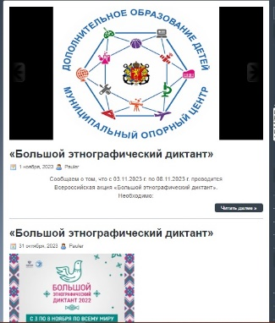
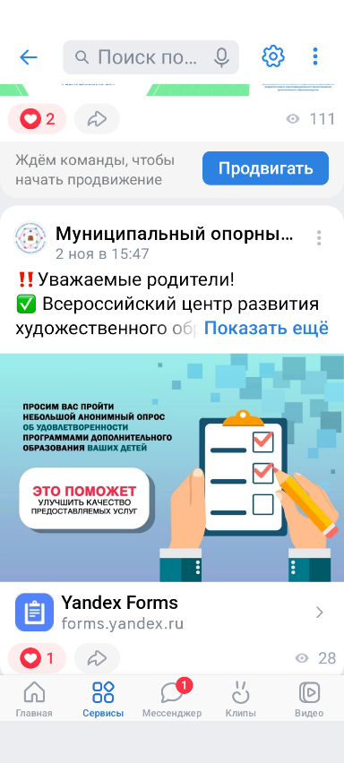
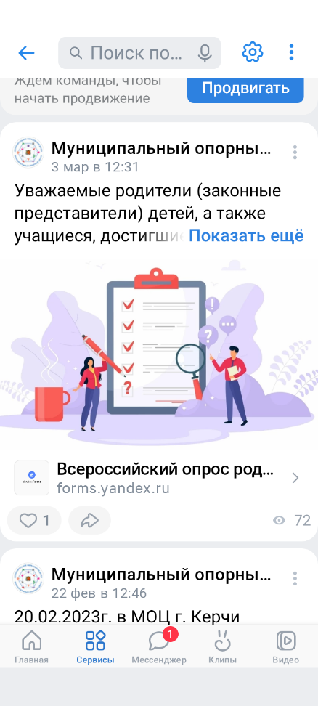
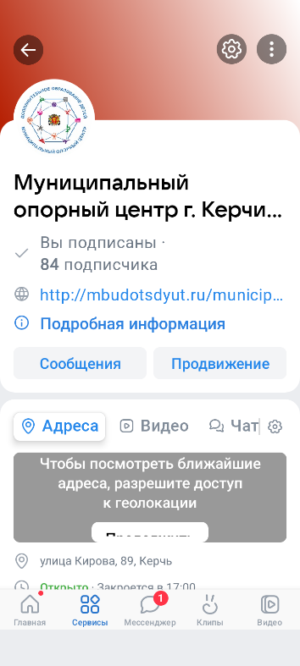
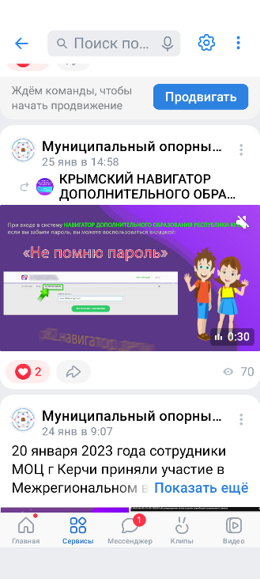
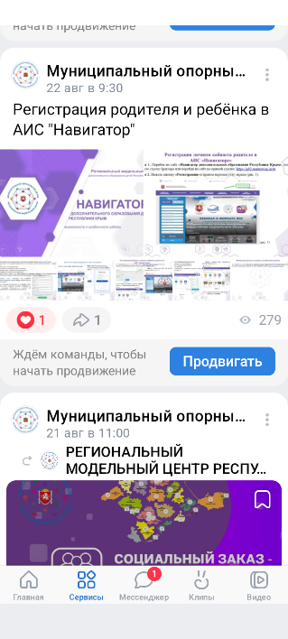
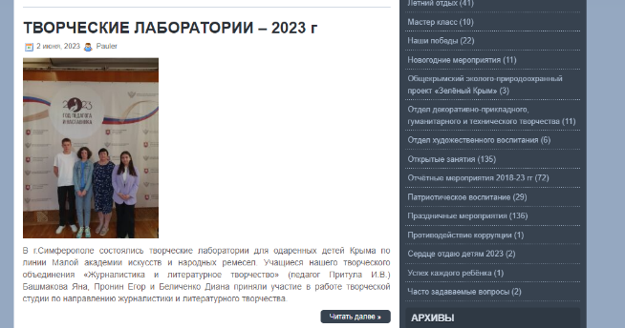
Информационная работа с родителями
Вопрос-ответ для родителей (регистрация в АИС «Навигатор ДО РК, восстановление пароля, как записаться в творческое объединения через Госуслуги, творческие объединения в образовательных организациях РК и др.)
Конкурсные программы для обучающихся
Опросы, анкетирование для родителей и обучающихся

Slide 24
Проблемы при реализации Целевой модели и пути их решения
№ п/п | Риск и его описание | Уровень риска (высокий, средний, низкий) | Мероприятия по минимизации риска
1 | Недостаточное количество ПДО соответствующих требованиям для ПФ (1-4 часа в неделю, срок реализации не более 2 лет) | средний | Своевременное консультирование организаторов программ специалистами МОЦ.
2 | Недостаточное материально-техническое обеспечение | средний | Поддержка включения в систему дополнительного образования педагогов в статусе индивидуальных предпринимателей; заключение договоров о сетевом взаимодействии с СПО, организациями спорта и культуры, общественными организациями и/или предприятиями реального сектора экономики.
3 | Недостаток кадров | средний | Повышение квалификации работников и построение системы обучения, а также осуществление контроля педагогического кадрового потенциала системы дополнительного образования.
переход с операторской модели персонифицированного финансирования на безоператорскую, отличающиеся механизмом доведения бюджетных средств до поставщиков образовательных услуг
нормативно-правовое регулирование реализации Закона о социальном заказе в сфере дополнительного образования детей
Реализация дорожной карты
переход от сертификатов ПФДОД к социальному заказу (социальный сертификат)
низкая вовлеченность негосударственного сектора в систему ПФДО, нежелание получать образовательную лицензию
незначительное количество негосударственных организаций в муниципалитете, их неравномерное распределение

Slide 25
Спасибо за внимание!

